Slide 1
Chương4 -Btree
Chúng ta đã biết cây là một cách tiếp cận hoàn chỉnh để tổ chức dữ liệu trong bộ nhớ. Vậy cây có thể làm việc tốt với hệ thống tập tin hay không?
B-tree là cấu trúc dữ liệu phù hợp cho việc lưu trữ ngoài do R.Bayer và E.M.McCreight đưa ra năm 1972.
Để hiểu được B-Tree trước tiên chúng ta định nghĩa Cây nhiều nhánh tìm kiếm(Multiway Search Trees)

Slide 2
Cây nhiều nhánh tìm kiếm
Một cây nhiều nhánh bậc m là cây mà mỗi node có nhiều nhất m cây con. Gọi count (count <=m) là số cây con của một node thì số khoá của node này là count -1 có cấu trúc mảng gồm count -1 phần tử: key[count -1] được sắp xếp (tăng dần) và thỏa các điều kiện sau:
Tất cả các node con của cây con có gốc tại node con thứ 0 thì có các giá trị khoá nhỏ hơn khoá key[0].
Tất cả các node con của cây con có gốc tại node con thứ 1 thì có các giá trị khoá lớn hơn khoá key[0] và nhỏ hơn khoá key[1].
-----------------------------

Slide 3
Cây nhiều nhánh tìm kiếm
Tất cả các node con của cây con có gốc tại node con thứ i thì có các giá trị khoá lớn hơn khoá key[i-1] và nhỏ hơn khoá key[i] (0<=i<=count -1).
Tất cả các node con của cây con có gốc tại node con thứ count thì có các giá trị khoá lớn hơn khoá key[count -1].

Slide 4
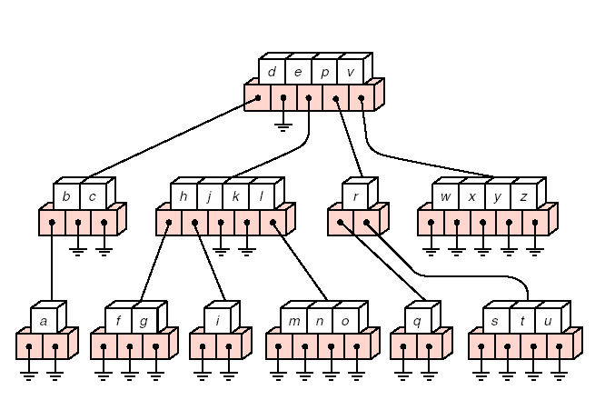
Cây nhiều nhánh tìm kiếm
Cây nhiều nhánh tìm kiếm(Multiway Search Trees) bậc 5

Slide 5
Định nghĩa B-tree
Định nghĩa
Một B-tree bậc m là cây nhiều nhánh tìm kiếm thỏa các điều kiện sau:
(i) Tất cả các node lá là cùng mức.
(ii)Tất cả các node trung gian (trừ node gốc) có nhiều nhất m cây con và có ít nhất m/2(m div 2) cây con (khác rỗng).
(iii) Mỗi node hoặc là node lá hoặc có k+1 cây con (k là số khoá của node này)
(iv) Node gốc có nhiều nhất m cây con hoặc có thể có 2 cây con (Node gốc có 1 khoá và không phải là node lá) hoặc không chứa cây con nào(node gốc có 1khoá và cũng là node lá).

Slide 6
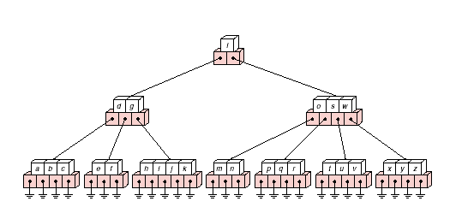
Định nghĩa B-tree
B-tree bậc 5 có 3 mức

Slide 7
Khai báo
Khai báo:
typedef struct
{
int count; // số khoá của node hiện hành
int Key[Order-1];// mảng lưu trữ các khoá của node
int *Branch[Order]; /* các con trỏ chỉ đến các cây con, Order-Bậc của cây*/
} BNode; //Kiểu dữ liệu của node
typedef struct BNode *pBNode // con trỏ node
pBNode Root // con tro node goc

Slide 8
Các Phép toán
C₀, K₁, C₂, K₂, …, C_{m-1}, K_{m}, C_{m}
Xét trong hình trên, khoá cần tìm là X. Giả sử nội dung của node nằm trong bộ nhớ. Với m đủ lớn ta sử dụng phương pháp tìm kiếm nhị phân, nếu m nhỏ ta sử dụng phuơng pháp tìm kiếm tuần tự. Nếu X không tìm thấy sẽ có 3 trường hợp sau xảy ra:
  Ki < X < Ki+1. Tiếp tục tìm kiếm trân cây con Ci
  Km < X. Tiếp tục tìm kiếm trên Cm
  X < K1. tiếp tục tìm kiếm trên C0
Quá trình này tiếp tục cho đến khi node được tìm thấy. Nếu đã đi đến node lá mà vẫn không tìm thấy khoá, việc tìm kiếm là thất bại.

Slide 9
Các Phép toán (tt)
Phép toán nodesearch :
Trả về vị trí nhỏ nhất của khóa trong nút current bắt đầu lớn hơn hay bằng k. Trường hợp k lớn hơn tất cả các khóa trong nút current thì trả về vị trí current-> count
int nodesearch (pBNode current, int k)
{
int i;
for(i=0;i<current->count && current- >key[i] < k; i++);
return (i);
}

Slide 10
Các Phép toán (tt)
Tìm khóa k trên B-Tree. Con trỏ current xuất phát từ gốc và đi xuống các nhánh cây con phù hợp để tìm khóa k có trong một nút current hay không
Nếu có khóa k tại nút current trên cây:
Biến found tra về giá trị TRUE
Hàm search() trả về con trỏ chỉ nút current có chứa khóa k
Biến position trả về vị trí của khóa k có trong nút current này

Slide 11
Các Phép toán (tt)
Nếu không có khóa k trên cây:
Lúc này current=NULL và q(nút cha của current) chỉ nút lá có thể thêm khóa k vào nút này được.
Biến found trả về giá trị FALSE
Hàm search() trả về con trỏ q là nút lá có thêm nút k vào
Biến position trả về vị trí có thể chèn khóa k vào nút lá q này

Slide 12
Các Phép toán (tt)
pBNode search(int k, int &position, int &found)
{
int i;
pBNode current, q;
q = NULL;
current = Root;
while (current !=NULL)
{
i = nodesearch (current, k);
if(i< current->count && k == current->key[i]) //tim thay
{
found = TRUE;
position = i; // vi trí tìm thay khoa k
return(current); // node co chua khoa k
}

Slide 13
Các Phép toán (tt)
q = current;
current = current ->Branch[i];
}
/*Khi thoat khoi vong lap tren la khong tim thay, luc nay current=NULL, q la node la co the them khoa k vao node nay, position la vi tri co the chen khoa k*/
found = FALSE;
position = i;
return (q); //tra ve node la
}//end search()

Slide 14
Duyệt cây
void traverse(pBNode proot)
{ if(proot == NULL) return; //dieu kien dung
else // de qui
{/* vong lap duyet nhanh cay con Branch[i] va in khoa key[i] cua node proor*/
for(i = 0; i < proot -> count; i++)
{
traverse (proot ->Branch[i]);
printf (“%8d”, proot -> key[i]);
}
traverse (proot -> Branch[proot -> count]); //duyet nhanh cay con cuoi cung cua node proot
}
}

Slide 15
Thêm node mới
Quá trình thêm một khoá mới(newkey) vào B-tree có thể được mô tả như sau:
Tìm node newkey nếu có trên cây thì kết thúc công việc này tại node lá (không thêm vào nữa)
Thêm newkey vào node lá, nếu chưa đầy thì thực hiện thêm vào và kết thúc
Node đầy là node có số khoá = (bậc của cây)-1

Slide 16
Thêm node mới(tt)
Khi node được thêm vào bị đầy, node này sẽ được tách thành 2 node cùng mức, khoá median sẽ được đưa vào node mới
Khi tách node, khoá median sẽ được dời lên node cha, quá trình này có thể lan truyền đến node gốc
Trong trường hợp node gốc bị đầy, node gốc sẽ bị tách và dẫn đến việc tăng trưởng chiều cao của cây.

Slide 17
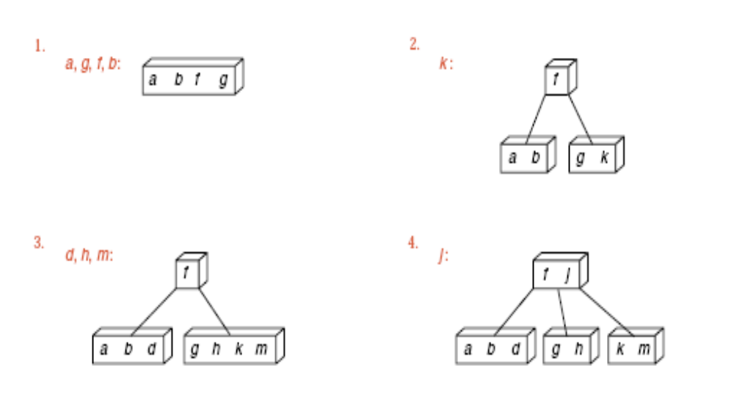

Slide 18
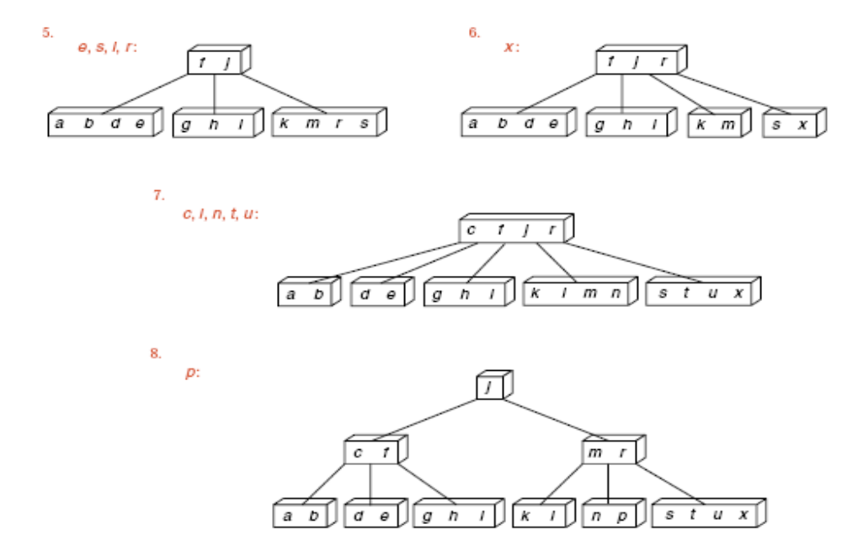
Thêm node mới(tt)

Slide 19
Thêm node mới(tt)
Khi thêm một khóa vào B-Tree chúng ta có thể viết như sau:
// truong hop B-Tree bi rong khi tao node goc
if(Root == NULL)
Root = makeroot(k);
else
{
  s = search(k, &position, &timthay);
  if (timthay) cout<<“Không thêm vào được”;
  else insert (s, k, position);
}

Slide 20
Thêm node mới(tt)
Thêm khóa k vào vị trí position của nút lá s (s và position do phép toán search() trả về)
Nếu nút lá s chưa đầy: gọi phép toán insnode để chèn khóa k vào nút s
Nếu nút lá s đã đầy: tách nút lá này thành 2 nút nửa trái và nửa phải
void insert (pBNode s, int k, int position)

Slide 21
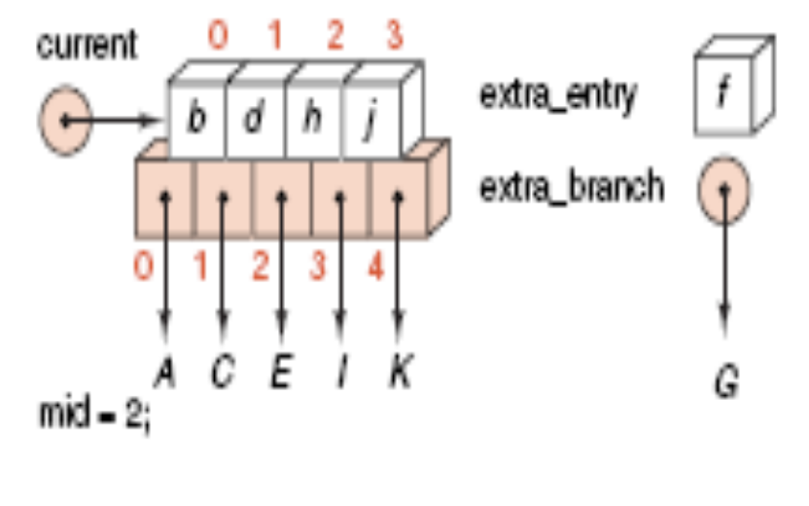
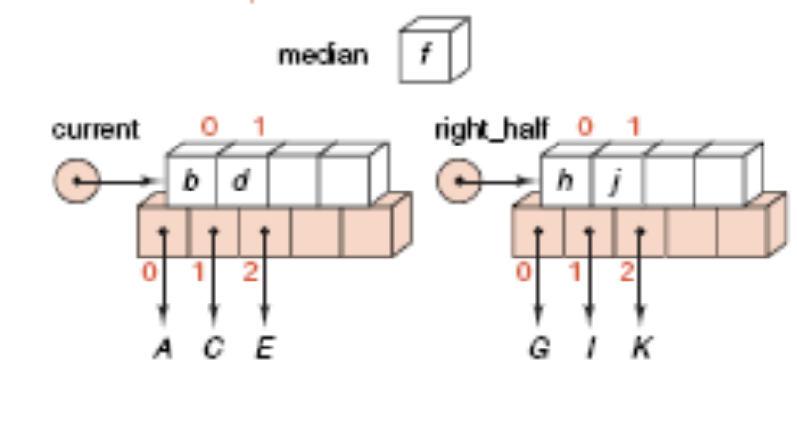
Thêm node mới(tt)
void insert (pBNode s, int f, int position)
{pBNode current, right_half, P, extra_branch;
int pos, extra_entry, median;
//khoi ñong cac tri truoc khi vao tron vong lap tach cac node day current
current = s;
extra_entry = f;
extra_branch = NULL; // vi current la node la nen gan
// extra_branch la NULL
pos = position;
p = father (current);
// Vong lap tach cac node day current
Position=2,order=5
Trường hợp: position=2, Order=5

Slide 22
Thêm node mới(tt)
while (p != NULL && current -> count == Order)
{
split(current, extra_entry, extra_branch, position, right_half, median);
// Gan lai cac tri sau lan tach node truoc
current = p;
extra_entry = median;
extra_branch = right_half;
pos = nodesearch (p, median);
p = father (current);
}
Position=2,order=5

Slide 23
Thêm node mới(tt)
// Truong hop node current chua day va current khong phai la node goc
if(current - > count+1 < Order)
{
//chen extra_entry va extra_branch tai vi tri position cua node current
insnode (current, extra_entry, extra_branch, pos);
return;
}
//Truong hop node current la node goc bi day, tach node goc nay va tao node goc moi
split (current, extra_entry, extra_branch, pos, right_half, median);
Root = makeroot (median); // tao node goc moi
// Gan lai hai nhanh cay con cua node goc moi la current va right_half
Root -> Branch[0] = current;
Root -> Branch[1] = right_half;
}

Slide 24
Tách node
Tách node đầy current, phép toán này được gọi bởi phép toán Insert
current là nút đầy bị tách, sau khi tách xong nút current chỉ còn lại một nửa số khóa bên trái
extra_entry, extra_branch và position là khóa mới, nhánh cây con và vị trí chèn vào nút current
Nút right_half là nút nửa phải có được sau lần tách, nút right_half chiếm một nửa số khóa bên phải
Median là khóa ngay chính giữa sẻ được chèn vào nút cha

Slide 25
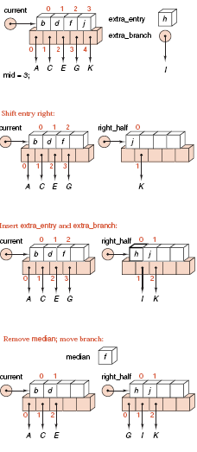
Tách node
P
void split (pBNode current, int extra_entry, pBNode extra_branch, int position, pBNode &right_half, int &median)
{
pBNode p;
p = new pBNode; //cap phat node nua phai
/*truong hop chen extra_entry va extra_branch vao node nua phai*/
if(position > Order/2)
{
copy(current, Order/2+1, Order – 2, p);
insnode (P , extra_entry, extra_branch, position- Order/2 -1);
current->numtrees = Order/2+1; /*so nhanh cay con con lai cua node nua trai*/
median = current -> key[Order/2];
right_half = p ;
return;
}
Position=3, Order=5
Position=3, Order=5
Position=3, Order=5

Slide 26
Tách node
// truong hop extra_entry la median
if(position == Order/2)
{
copy(current, Order/2, Order-2, p);
current->numtrees = Order/2+1; /*so nhanh cay con con lai cua node nua trai*/
/*Dieu chinh lai node con dau tien cua node nua phai*/
current -> Branch[0] = extra_branch;
median = current -> key[Order/2];
right_half = p;
return;
}

Slide 27
Tách node
/* Truong hop chen extra_entry va extra_branch vao node nua trai*/
if(position < Order/2)
{
copy(current, Order/2, Order-2, p);
current->numtrees = Order/2; /*so nhanh cay con con lai cua node nua trai*/
median = current -> key[Order/2- 1];
insnode(current, extra_entry, extra_branch, position);
right_half = p;
return;
}
}

Slide 28
Thêm vào node lá
void insnode (pBNode current, int extra_entry, pBNode extra_branch, int position)
{
int i;
/*doi cac nhanh cay con va cac khoa tu vi tri position tro ve sau xuong mot vi tri*/
for(i = current->count; i >= position+1; i--)
{
current -> Branch[i+1] = current -> Branch[i];
current -> key[i] = current -> key[i - 1];
}

Slide 29
Thêm vào node lá (tt)
// gan khoa extra_entry vao vi tri position
current -> key[position] = extra_entry;
// Gan nhanh extra_branch la nhanh cay con ben phai cua khoa extra_entry
current -> Branch[position + 1] = extra_branch;
//tang so khoa cua node current len 1
current -> count +=1;
}

Slide 30
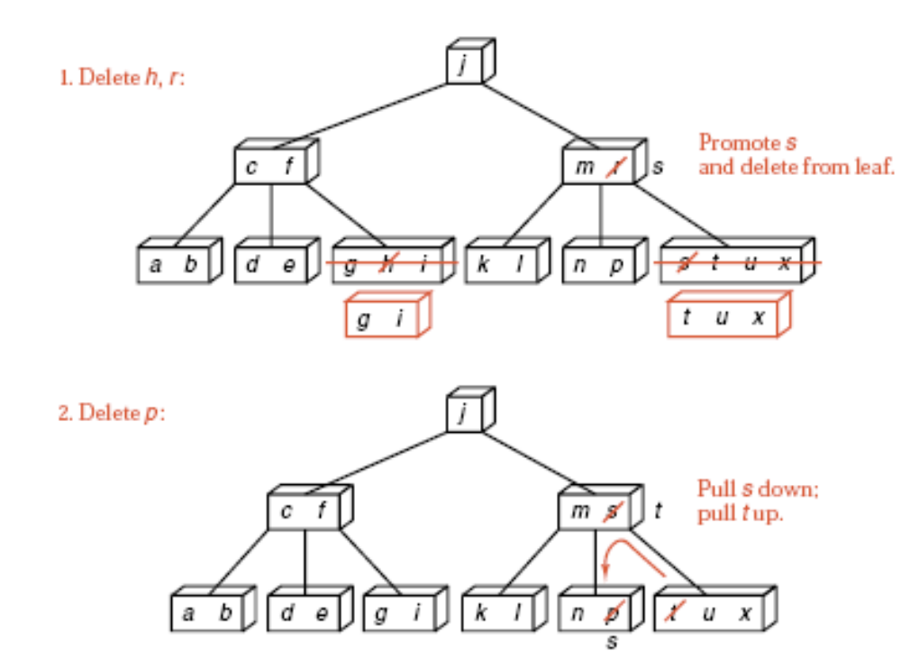
Loại bỏ (tt)

Slide 31
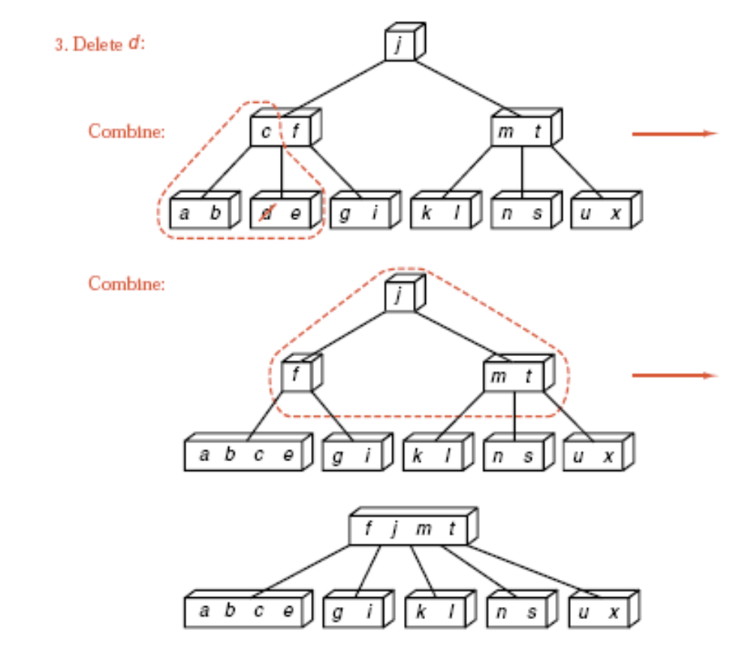
Loại bỏ (tt)

Slide 32
Loại bỏ (tt)
pBNode remove(const int &key)
/*++++++++++++++++++++++++++++++++++++++++++++++++++++
Kết quả: Nếu tìm thấy khóa key sẽ xoá khóa này và trả về địa chỉ node chứa key, nếu không tìm thấy trả về NULL
Sử dụng hàm đệ quy recursive_remove()
++++++++++++++++++++++++++++++++++++++++++++++++++++*/
{
PBNode result = recursive_remove(root, key);
if (root != NULL && root->count == 0)
{ // root is now empty.
pDNode old_root = root;
root = root->branch[0];
delete old_root;
}
return result;
}

Slide 33
Loại bỏ (tt)
pBNode recursive_remove(pBNode current, const int &key)
/*++++++++++++++++++++++++++++++++++++++++++++++++++++ccurrent hoặc rỗng hoặc là con trỏ đến cây con.
Hàm này Thực hiện xoá key nếu tìm thấy khoá key, Ngược lại trả về NULL
Sử dụng các hàm nodesearch(), copy_in_predecessor(),
recursive_remove (recursively), remove_data()và restore().
++++++++++++++++++++++++++++++++++++++++++++++++++++*/
{
int position;
PBNode result;
if (current == NULL) return NULL;
else

Slide 34
Loại bỏ (tt)
{
if (search(current, key, position))
{
// Tìm thấy key trong node current.
if (current->branch[position] != NULL)
{ // không phải là node lá
copy_in_predecessor(current, position);
result=recursive_remove(current->branch[position],current->data[position]);
}
else remove_data(current, position);//Xoá tại node lá
}
else result = recursive_remove(current->branch[position], key);
if (current->branch[position] != NULL)
if (current->branch[position]->count <(order - 1)/2)
restore(current, position);
}
return result;
}

Slide 35
Loại bỏ (tt)
void remove_data(pBNode current,int position)
/*++++++++++++++++++++++++++++++++++++++
Xóa tại vị trí position trên node lá current.
/++++++++++++++++++++++++++++++++++++++*/
{
for (int i = position; i < current->count - 1; i++)
current->data[i] = current->data[i + 1];
current->count --;
}

Slide 36
Loại bỏ (tt)
void copy_in_predecessor(pBNode current, int position)
/*+++++++++++++++++++++++++++++++++++++++++++++++++++
Tại vị trí position trên node current(current không phải là lá ) sẽ được thay bởi khoá key cực phải của cây con bên trái của current)
+++++++++++++++++++++++++++++++++++++++++++++++++++*/
{
pBNode leaf = current->branch[position];
while (leaf->branch[leaf->count ] != NULL)
leaf = leaf->branch[leaf->count ];
current->data[position]=leaf->data[leaf->count-1];
}

Slide 37
Loại bỏ (tt)
void restore(pBNode current,int position)
/*++++++++++++++++++++++++++++++++++++++++++++++++++
Sữ dụng các hàm: move_left, move_right, combine.
++++++++++++++++++++++++++++++++++++++++++++++++++*/
{
if(position==current->count)
//Trường hợp nhánh cực phải
if(current->branch[position-1]->count>(order- )/ 2)
move_right(current, position - 1);
else
combine(current, position);
else if (position == 0)

Slide 38
Loại bỏ (tt)
// Trường hợp nhánh cực trái
if (current->branch[1]->count < (order - 1) / 2)
move_left(current, 1);
else
combine(current, 1);
else //các trường hợp khác: nhánh giữa
if(current->branch[position-1]->count>(order-1)/ 2)
move_right(current, position - 1);
else if(current->branch[position+1]->count>(order- 1) / 2)
move_left(current, position + 1);
else
combine(current, position);
}

Slide 39
Loại bỏ (tt)
void move_left(pBNode current,int position)
/*++++++++++++++++++++++++++++++++++++++++++++++++++
++++++++++++++++++++++++++++++++++++++++++++++++++*/
{pBNode left_branch = current->branch[position - 1];
pBNode right_branch = current->branch[position];
left_branch->data[left_branch->count ] = current->data[position - 1];
left_branch->branch[++left_branch->count ] = right_branch->branch[0];
current->data[position - 1] = right_branch->data[0]; right_branch->count --;
for (int i = 0; i < right_branch->count ; i++)
{
right_branch->data[i]=right_branch->data[i + 1];
right_branch->branch[i]=right_branch-branch[i+1];
}
right_branch->branch[right_branch->count ] =
right_branch->branch[right_branch->count + 1];
}

Slide 40
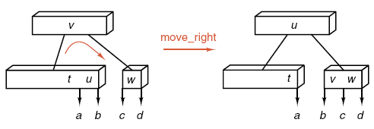
Loại bỏ (tt)
void move_right(pBNode current,int position)
{
pBNode right_branch = current->branch[position + 1];
pBNode left_branch = current->branch[position];
right_branch->branch[right_branch->count + 1] =
right_branch->branch[right_branch->count ];
for (int i = right_branch->count ; i > 0; i--)
{
right_branch->data[i]=right_branch->data[i - 1];
right_branch->branch[i]=right_branch->branch[i-1];
}
right_branch->count ++;
right_branch->data[0] = current->data[position]; right_branch->branch[0]=left_branch-branch[left_branch- >count --];
current->data[position]= left_branch->data[left_branch-

Slide 41
Loại bỏ- (tt)
void combine(pBNode current,int position)
{
int i;
pBNode left_branch = current->branch[position - 1];
pBNode right_branch = current->branch[position];
left_branch->data[left_branch->count ] = current->data[position - 1];
left_branch->branch[++left_branch->count ] = right_branch->branch[0];

Slide 42
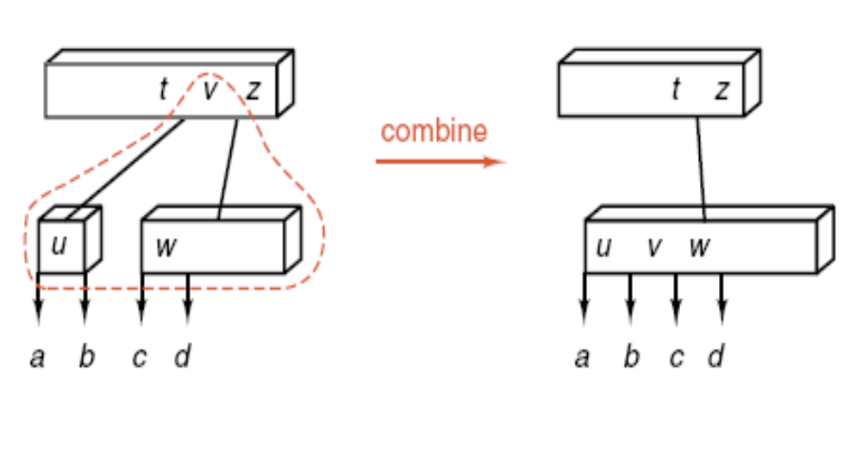
Loại bỏ (tt)

Slide 43
Loại bỏ (tt)
for (i = 0; i < right_branch->count ; i++)
{
left_branch->data[left_branch->count]= right_branch->data[i];
left_branch->branch[++left_branch->count ] =
right_branch->branch[i + 1];
}
current->count --;
for (i = position - 1; i < current->count ; i++)
{
current->data[i] = current->data[i + 1];
current->branch[i + 1] = current->branch[i + 2];
}
delete right_branch;
}

